Slide 1
Wie arbeite ich mit diesem Lernmaterial?
Power Point
  In der folgenden PowerPoint werden multimodale Transporte präsentiert. In den zugehörigen Notizen sind die Slides kurz beschrieben und die verwendeten Quellen für diese angeführt, falls weiterführende Informationen benötigt werden.
Reader
  Zusätzlich zu den PowerPoint Präsentationen ist auch ein Reader bereitgestellt, welcher das Thema detaillierter beschreibt und als Skript verwendet werden kann.
Links
  Die für die Präsentation verwendeten Quellen sind in den Lernpaketen unter einer Linksammlung zur Verfügung gestellt.
Videos
    Zusätzlich sind auch Videos zur Verfügung gestellt, welche genutzt werden können. Diese sind ebenfalls in den betreffenden Lernpaketen zu finden.

Slide 2
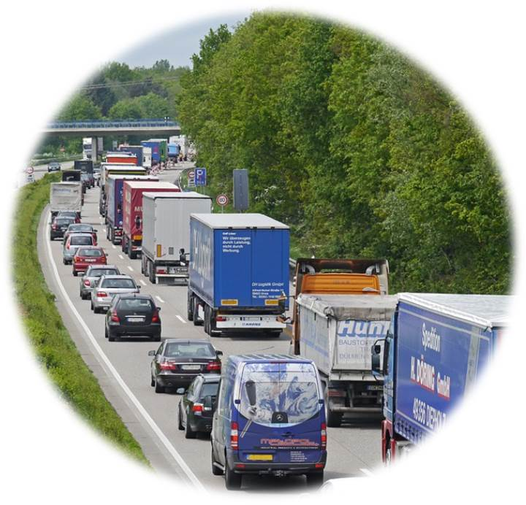
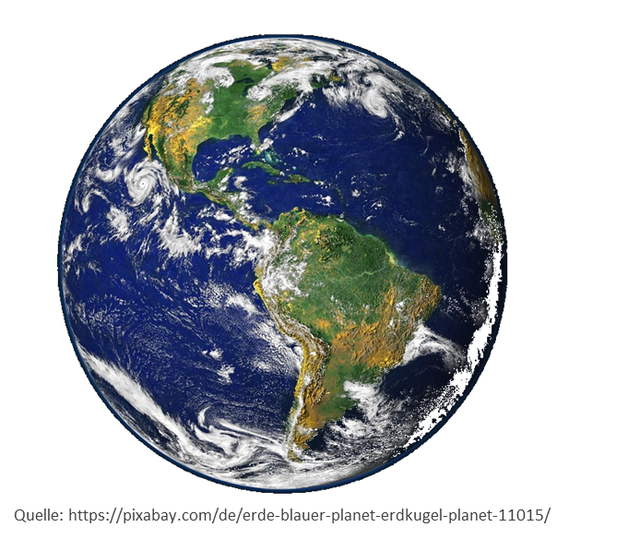
Warm-Up: Diskussion
CO2
Zunehmender Güterverkehr
Feinstaub
Lärm
Quelle: https://pixabay.com/de/autobahn-stau-baustellenstau-pkw-1338440/
Notes:
Als Einstieg zum Thema „multimodaler Transport“ kann eine Diskussion dienen.
Der globale Güterverkehr nimmt immer mehr zu – man kann jedes Produkt kaufen. Dies führt zu einer Überlastung der Verkehrsinfrastruktur. Vor allem der Verkehrsträger Straße stößt vermehrt an seine Grenzen, was sich in zunehmenden Staus äußert. Auch die Umweltbelastung nimmt zu: zunehmender CO2 Ausstoß, Feinstaubbelastung und Lärmbelästigung.
Diskussionsfragen (5-10 Minuten Diskussion):
Welche Möglichkeiten gibt es dieses Problem im Güterverkehr zu lösen?
Wie könnte der Güterverkehr in der Zukunft gestaltet werden?
Input- mögliche Diskussionspunkte:
Transportkonzepte
Alternative Verkehrsmittel
Anforderungen an die Infrastruktur in der Zukunft

Slide 3




MULTIMODALE TRANSPORTE
als Beitrag zum nachhaltigen Güterverkehr
Notes:
Dieser Foliensatz beschäftigt sich mit Multimodalen Transporten, also dem Transport von Gütern mit mehreren Verkehrsmitteln. Es werden dabei die verschiedenen Arten beschrieben sowie Vor- und Nachteile aufgezeigt, die als Abschluss mit praktischen Beispielen veranschaulicht werden.

Slide 4
Agenda
Multimodale Transporte als Beitrag zum nachhaltigen Güterverkehr
Vorteile und Herausforderungen
Tools
Multimodale Transportkette
Multimodaler Transport in Europa
Anwendungsbeispiele
Ausblick

Slide 5
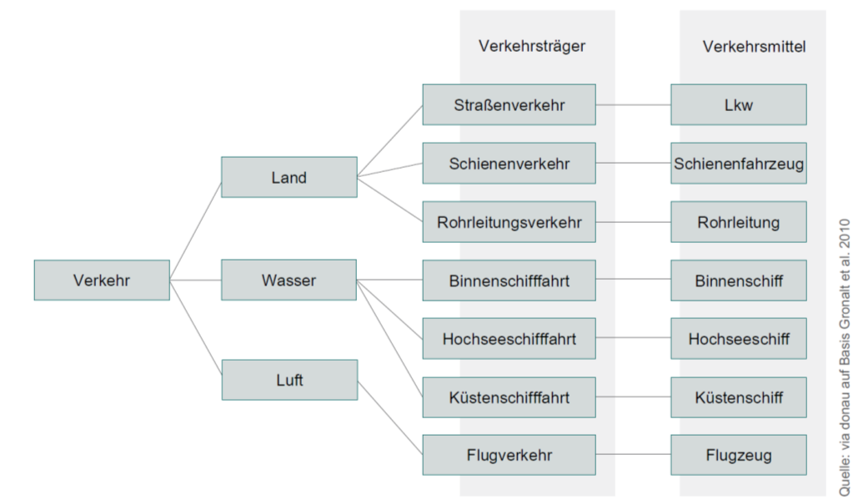
Definitionen
Verkehrsmittel: Fahrzeug zur Beförderung von Personen
und Gütern (Bahn, Binnenschiff, Lkw,…)
Verkehrsträger: Infrastruktur für den Einsatz von Verkehrsmitteln
(wie Straße, Schiene, Wasserstraße,…)
Notes:
Es gibt verschiede Arten von Verkehrsträgern und Verkehrsmitteln. Ein Verkehrsträger bietet jene Infrastruktur, die für den Einsatz eines bestimmten Verkehrsmittels benötigt wird. Straße, Schiene und Wasserstraße stellen Verkehrsträger dar.
Unter Verkehrsmitteln versteht man Fahrzeuge und Geräte zur Beförderung von Personen und Gütern wie das Binnenschiff, den Lkw oder die Bahn.
Quelle:
Via donau, „Handbuch der Donauschifffahrt“, S. 176-178

Slide 6
Übersicht Transportprozesse
Transportprozesse
mehrgliedrig
eingliedrig
Mehrgliedriger unimodaler Verkehr
Multimodaler Verkehr
Eingliedriger unimodaler* Verkehr
Gebrochener Verkehr
Intermodaler Verkehr
Ungebrochener Verkehr (Direktverkehr)
Gebrochener Massengutverkehr
Traditioneller Stückverkehr
Kombinierter Verkehr (UKV, RoLa)
Sonstiger Intermodaler Verkehr
*Unimodal = Ware wird mit einem Verkehrsmittel von der Quelle zum Ziel gebracht
Notes:
Wie die oben angeführte Grafik zeigt, gibt es eine Vielzahl an Transportprozessen. In einem eingliedrigen Transportprozess sind Quelle (Versandpunkt) sowie Ziel (Empfangspunkt) ohne Wechsel eines Verkehrsmittels oder eines Verkehrsträgers verbunden. Man spricht daher auch vom unimodalen Transport.
Bei einem mehrgliedrigen Transportprozess findet entweder ein Wechsel zwischen den Verkehrsmitteln oder ein Wechsel zwischen Verkehrsträgern statt und es kommt zu einem Umschlagsprozess.
Mehrgliedrigen unimodalen Verkehr: Bei einem mehrgliedrigen unimodalen Verkehr wird die Ware zwar mit mehreren Verkehrsmitteln transportiert, jedoch wird der Verkehrsträger nicht gewechselt (Bsp. Ware wird zuerst mit einem Sattel-Kfz transportiert und im Zuge des Umschlags auf Klein-Lkws verladen).
Multimodalen Verkehr: Beim multimodalen Verkehr kommen mindestens zwei Verkehrsträger zum Einsatz.
Gebrochener Verkehr: Wird die Ware selbst im Zuge des Transportes umgeschlagen spricht man vom gebrochenen Verkehr. In diesen Bereich fallen auch der gebrochene Massengutverkehr (z.B. Pellets) sowie der traditionelle Stückverkehr (z.B. Paketversand).
Intermodaler Verkehr: Wird die Ware in der gleichen Ladeeinheit (bspw. Container) transportiert und nur die Ladeeinheit, nicht aber die transportierte Ware selbst, umgeschlagen spricht man vom intermodalen Verkehr. Wird der überwiegende Teil der Transportstrecke in Europa mit der Bahn oder dem Binnenschiff zurückgelegt, spricht man vom kombinierten Verkehr. Dabei wird wiederum zwischen begleitetem kombinierten Verkehr (bspw. Rollende Landstraße – „RoLa“) und unbegleitetem kombinierten Verkehr (UKV) unterschieden.
Quelle:
Posset et al., „Intermodaler Verkehr Europa“ (2014), S. 32-40

Slide 7


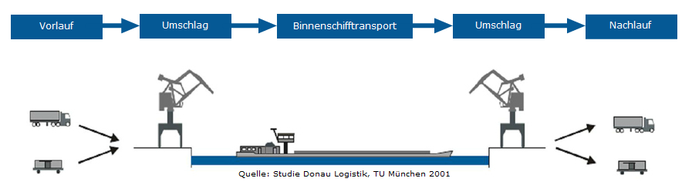


Elemente des multimodalen Transportes
Stuffing (Beladen der Ladeeinheit)
Vorlauf
Umschlag
Hauptlauf
Nachlauf
Stripping (Entladung der Ladeeinheit)
Transportstrecken
Transportstrecken
Notes:
Grundsätzlich besteht die multimodale Transportkette aus den Elementen Vorlauf, Umschlag, Hauptlauf und Nachlauf. In manchen Fällen können auch Stuffing und Stripping – die Be- und Entladung der Ladeeinheit (Bsp. Container) – zu den Elementen der multimodalen Transportkette gezählt werden.
Quelle:
Posset et al., „Intermodaler Verkehr Europa“ (2014), S. 51-55

Slide 8
Transportstrecken
Elemente des multimodalen Transportes
Vorlauf
1.Teilstück des Transportes :
Versender(n) → versendender Umschlagspunkt (Hub)
Überwiegend mit Lkw
Hauptlauf
versendender Umschlagspunkt (Hub) → empfangender Umschlagspunkt (Hub)
Nachlauf
empfangender Umschlagspunkt (Hub) → Empfänger
„Last-Mile“
Überwiegend mit Lkw
Notes:
Bei Vor-, Haupt- und Nachlauf wird eine konkrete Transportstrecke zurückgelegt.
Der Vorlauf ist dabei der erste Teilabschnitt des Transportes und erfolgt vom Versender zum ersten bzw. empfangenden Umschlagspunkt (Hub). Auch Sammelverkehre können als Vorlauf dienen, wenn mehrere Sendungen von unterschiedlichen Versendern in einem Umschlagspunkt (Hub) gesammelt werden. Die Ware wird anschließend im Hauptlauf weitertransportiert – vom versendenden Umschlagspunkt (Hub) zum empfangenden Umschlagspunkt (Hub). Vom empfangenden Umschlagspunkt (Hub) werden die Waren anschließend zum Empfänger transportiert. Der Nachlauf wird auch oftmals als „Last-Mile“ bezeichnet und ist im Transportwesen von besonderer Bedeutung.
Vor- und Nachlauf werden überwiegend mit dem Lkw organisiert, da der Zugang zu Terminals und damit zu Bahn und Binnenschiff begrenzt ist.
Quelle:
Posset et al., „Intermodaler Verkehr Europa“ (2014), S. 52-54

Slide 9
Container Be- und Entladung
Elemente des multimodalen Transportes
Stuffing (Beladung)
Kriterien:
  Platzsparend, Beschädigungen vermeiden
  Gewicht und Verteilung im Container – maximales Gewicht (länderspezifisch für Schiene und Straße)
  Stauplan – optimale Auslastung, effiziente Gestaltung von Be- und Entladung
  Verpackung – Ladungssicherung, Beschriftung der Ware
CTU-(Cargo-Transport-Unit-) Packrichtlinie
Stripping (Entladung)
Oftmals zusätzliche Serviceleistung wenn Güter von mehreren Verladern im Container sind (bspw. Sammelcontainer)
Notes:
Bei der Containerbeladung (Stuffing) muss die Ware einerseits platzsparend und andererseits so verstaut werden, dass das Risiko der Beschädigung minimiert wird. Weitere wichtige Kriterien beim Beladen eines Containers ist das maximale Gewicht (variiert länderspezifisch für Schiene und Straße) sowie die Verteilung dessen im Container. Zusätzlich garantiert ein optimaler Stauplan eine effiziente und sichere Be- und Entladung des Containers. Auch die Verpackung der Ware dient zur Ladungssicherung sowie zur Beschriftung der Ware im Container. Empfehlungen für das Packen von Ladungen für Verkehrsträger zu Wasser und zu Lande sind in der CTU- Packrichtlinie enthalten (http://www.tis-gdv.de/tis/ls/ctu/ctu.pdf).
Durch eine optimale Beladung des Containers kann auch dessen Entladung (Stripping) optimal gestaltet werden. Die Containerentladung wird oftmals als zusätzliche Serviceleistung angeboten – falls bspw. Mehrere Güter von unterschiedlichen Versendern in einem Container gesammelt transportiert wurden.
Quelle:
Posset et al., „Intermodaler Verkehr Europa“ (2014), S.51, 54

Slide 10
Umschlag
Elemente des multimodalen Transportes
Moduswechsel: Wechsel der Ladeeinheit/Ladung zwischen Verkehrsträger
Terminals bzw. Umschlagseinrichtungen notwendig
Vertikaler und horizontaler Umschlag
  Vertikaler Umschlag → klassischer Umschlag: Ladeeinheit wird mit Hilfe von Equipment (z.B. Kran) angehoben, langjährig erprobt
  Horizontaler Umschlag → Ladeeinheit wird nicht angehoben, Terminalinfrastruktur nicht unbedingt notwendig, z.B. Verladung Lkw auf Zug („Rollende Landstraße“)
Notes:
Um einen Wechsel der Verkehrsträger (Moduswechsel) zu ermöglichen ist ein Umschlag der Ladeeinheit (bspw. Container) notwendig. Dabei werden meist Terminals bzw. Umschlagseinrichtungen benötigt um diesen Umschlag zu bewerkstelligen.
Abhängig von der Art der eingesetzten Umschlagseinrichtung wird zwischen vertikalem und horizontalem Umschlag unterschieden. Beim vertikalen Umschlag handelt es sich um den klassischen Umschlag bei welchem die Ladeeinheit mit Hilfe von Kränen oder anderem Equipment angehoben wird und von einem Verkehrsträger zum anderen verladen wird. Diese Art des Umschlags ist langjährig erprobt und es gibt dementsprechend viel Equipment für diese Art des Umschlags.
Beim horizontalen Umschlag wird die Ladeeinheit nicht angehoben. Dies führt dazu, dass nicht unbedingt eine Terminalinfrastruktur notwendig ist. Die Verladung eines Lkws auf den Zug („Rollende Landstraße“) fällt in den horizontalen Umschlag.
Quelle:
Posset et al., „Intermodaler Verkehr Europa“ (2014), S.52/53

Slide 11
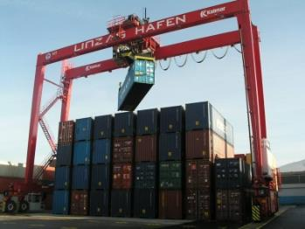
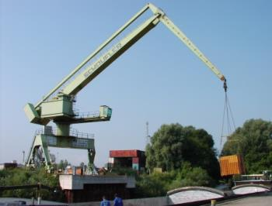
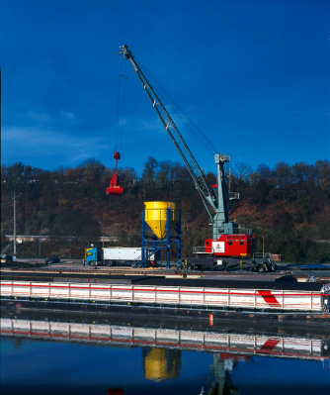
Umschlagsequipment
Elemente des multimodalen Transportes
Brücken- oder Portalkran
  Umschlag von Containern
  Ø 25 Container/Stunde
Wippdrehkran
  Universalumschlagskran
  für Haken- und Greifgut
Mobilkran
  im Hafengelände bewegbar
  oft langsamer als Spezialkräne
Quelle: Linz AG
Quelle: Schaufler Ybbs
Quelle: Hafen Passau
Notes:
Der Einsatz beziehungsweise auch die Anschaffung von Kränen für bestimmte Terminals hängt stark von den zu verladenden Gütern ab.
Brücken- oder Portalkräne dienen vorwiegend dem Umschlag von Containern, können aber auch für andere Güter wie Bleche und Rohre eingesetzt werden. Die Kapazität liegt bei durchschnittlich 25 Containern pro Stunde.
Ein Wippdrehkran ist ein Universalumschlagkran und eignet sich für Haken- und Greifergut. Die Anschaffungskosten liegen deutlich unter jenen eines Brückenkrans.
Als Erstausstattung eines Hafens beziehungsweise zur Unterstützung vorhandener Krananlagen können Mobilkräne eingesetzt werden.
Quelle:
viadonau, „Handbuch der Donauschifffahrt“, S.84-85

Slide 12
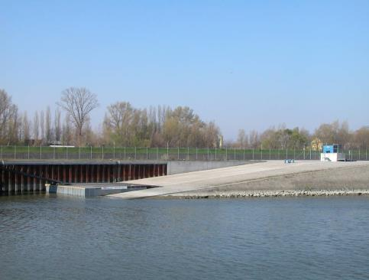
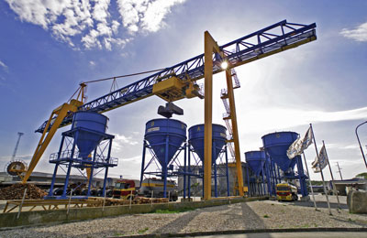
Umschlagsequipment
Elemente des multimodalen Transportes
RoRo-Rampen (Roll-on-Roll-off)
  Umschlag von rollenden Einheiten (z.B. PKWs)
  Die PKWs oder Lkws fahren („rollen“) direkt
  auf das Schiff
Verladetrichter
  Umschlag von Schüttgütern
  Durch den Trichter kann das Schüttgut
  (z.B. Schotter, Dünger) schneller aufs Schiff
  geladen werden. Aufbewahrung im Trichter
  möglich bis das Schiff kommt (Lagerfunktion)
Quelle: Hafen Freudenau
Quelle: Mierka Donauhafen Krems
Notes:
Der Umschlag von rollenden Einheiten wie zum Beispiel Pkws erfordert die Errichtung von sogenannten Roll-on-Roll-off-Rampen. Zahlreiche Donauhäfen sind mit solchen Rampen ausgestattet.
Verladetrichter werden für den Umschlag von Schüttgütern vom Binnenschiff auf die Bahn oder der Lkw verwendet. Da das Binnenschiff weit größere Mengen geladen hat als ein einzelner Lkw-Anhänger oder Bahnwaggon fassen kann, benötigt man Verladetrichter, die den Umschlagprozess zeitlich entkoppeln. Der Kran befüllt dabei den Trichter von oben mit Schüttgut, während unabhängig davon Lkw oder Bahnwaggons, die sich unter dem Trichter befinden beladen werden. Diese Trichter werden teilweise auch als Zwischenlager verwendet.
Quelle:
viadonau, „Handbuch der Donauschifffahrt“ (2013), S. 85-86

Slide 13
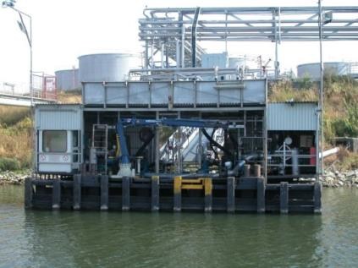
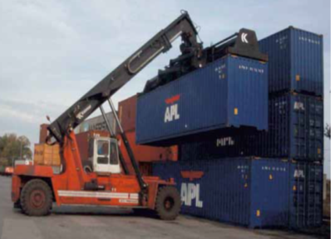
Umschlagsequipment
Elemente des multimodalen Transportes
Saug- und Pumpanlagen
  Umschlag von Flüssiggütern
Reach Stacker
  Radfahrzeuge, als Ergänzung zu Kränen
  maximale Tragfähigkeit bis zu 45 Tonnen
Quelle: Hafen Lobau
Quelle: Liebherr-Werk Nenzing
Notes:
Für den Umschlag von Flüssiggütern werden spezielle Saug- bzw. Pumpvorrichtungen benötigt. Diese Vorrichtungen, sogenannte Füllständer, werden mittels eines ausschwenkbaren Arms an das Tankschiff angedockt und die Ladung in Lagereinrichtungen oder direkt in bereitstehende Lkws bzw. Waggons gepumpt. Umgekehrt werden Tankschiffe aus dem Lager befüllt. Da der Großteil der umgeschlagenen Flüssiggüter Gefahrengüter darstellen, bestehen für diese Umschlaganlagen hohe Sicherheitsauflagen.
Ein Reach Stacker ist ein Radfahrzeug, mit dem man Container umschlagen kann. Meist werden solche Fahrzeuge als Ergänzung zu Kränen oder Brückenkränen eingesetzt. Ein Reachstacker unterscheidet sich von einem Stapler dadurch, dass er nicht nur senkrecht nach oben, sondern mittels eines ausfahrbaren Hubarmes auch nach vorne in Richtung der Container bewegen kann. So können Containerstapel mit einer Höhe von 4-6 Containern bedient werden. Die maximale Tragfähigkeit des Reach Stackers beträgt dabei bis zu 45 Tonnen, sie nimmt mit der Höhe der Stapel jedoch naturgemäß ab.
Quelle:
viadonau, „Handbuch der Donauschifffahrt“ (2013), S. 87

Slide 14
Akteure im multimodalen Transport
Verlader
Empfänger
Spediteur
Kombi-Operator
Frächter A
Terminal A
Bahn/
Binnenschiff
Terminal B
Frächter B
Warenfluss
Informationsfluss
Notes:
In der oben dargestellten Grafik werden die am multimodalen Transportprozess beteiligten Akteure dargestellt.
Verlader: Der Verlader – auch Absender/Versender – übergibt die Güter in die Obhut des Spediteurs oder Frachtführers, welcher für die Lieferung zum Empfänger verantwortlich ist. Der Verlader kann den Transport selbst organisieren oder aber einen Mittler (Spediteur oder Kombi-Operator) mit der Organisation der Transporte beauftragen. Hier wird ein Frachtvertrag abgeschlossen. Der tatsächliche Warenabsender kann dabei der Verlader selbst, der Spediteur bzw. Kombi-Operator oder auch der Empfänger der Ware sein („Abholauftrag“). Als Urverlader wird der Eigentümer/Bereitsteller der transportierten Güter bezeichnet.
Spediteur: Der Spediteur dient als Vermittler im Auftrag des Versenders und organisiert den Transport mit Frachtführer oder Verfrachter von Seeschiffen bzw. erbringt auch weitere Dienstleistungen. In den Aufgabenbereich des Spediteurs fallen unter anderem der Abschluss des Frachtvertrags, Organisation von Frachtdokumenten, Erledigung von Zollformalitäten sowie die Kontrolle der Ware und der Dokumente am Empfangsort. Außerdem hat er unter anderem das Recht auf Ersatz der tatsächlichen Kosten/Aufwendungen sowie das Recht auf Provision.
Frachtführer: Der Frachtführer ist für den Gütertransport konkret verantwortlich und führt diesen selbst durch oder lässt ihn durch andere durchführen. Anders als der Spediteur, welcher die Transporte hauptsächlich organisiert, stellt der Frachtführer die Verkehrsmittel für den Transport zur Verfügung. Der Frachtführer wird in der Seefracht als Verfrachter bezeichnet und in der Luftfracht als Carrier.
Kombi-Operator: Der Kombi-Operator oder multimodaler Frachtführer schließt einen multimodalen Frachtvertrag ab und ist als Frachtführer für die Erfüllung dessen zuständig. Dieser bietet oftmals Transportstrecken zu den wichtigsten Zentren in Europa an, vor allem im Bereich maritimer und kontinentaler Verkehr. Der Kunde stellt dabei zuerst eine Transportanfrage an den Kombi-Operator, welcher anschließend die beste und günstigste Verbindung für die Ladeeinheit des Kunden findet. Der Kombi-Operator organisiert entweder den Transport von Terminal zu Terminal (Vor- und Nachlauf müssen vom Kunden selbst organisiert werden) oder aber die gesamte Transportkette.
Empfänger: Der Empfänger ist zur Abnahme der Güter berechtigt. Durch den Frachtvertrag kann er vom Frachtführer die Übergabe der Ware am Ablieferort verlangen und diesem Weisungen erteilen. Der Empfänger kann jedoch auch als Auftraggeber auftreten, wenn er mit dem Spediteur einen Speditionsvertrag abschließt.
Verlader, Spediteur, Kombi-Operator, Frächter sowie Empfänger stellen jeweils natürliche und juristische Personen dar.
Quelle:
Posset et al., „Intermodaler Verkehr Europa“ (2014), S.63

Slide 15
Agenda
Multimodale Transporte als Beitrag zum nachhaltigen Güterverkehr
Vorteile und Herausforderungen
Tools
Multimodale Transportkette
Multimodaler Transport in Europa
Anwendungsbeispiele
Ausblick

Slide 16
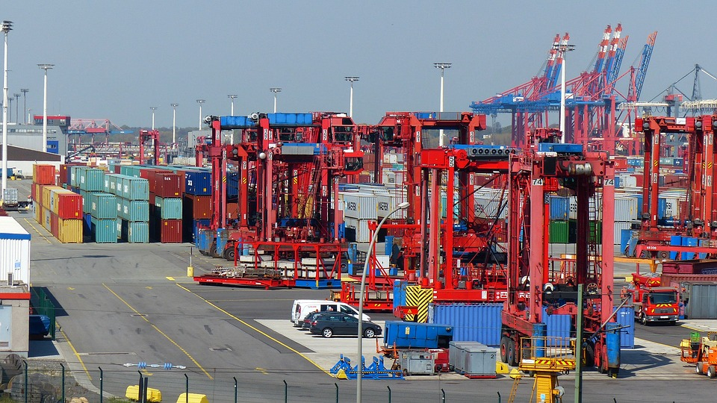
Vorteile Multimodale Transporte
Umweltaspekte
Energieeffizienz
Geografische Gegebenheit
Lkw-Kapazitäten
Wirtschaftlicher, wenn…
  Umschlag effizient gestaltet ist
  Vor- und Nachlauf kostengünstig sind
  Bündelung im Hauptlauf möglich
  Zusätzliche Dienstleistung
Quelle: https://pixabay.com/de/container-lifter-container-hafen-1367609/
Notes:
Multimodale Transporte können aus unterschiedlichen Gründen vorteilhafter als unimodaler Transport sein.
Viele Transporte können beispielsweise aus geographischen Gründen nicht unimodal durchgeführt werden oder es sind gerade nicht ausreichend Lkw-Kapazitäten vorhanden. Der in der Praxis wohl bedeutendste Grund sich für eine bestimmte Transportvariante zu entscheiden ist natürlich der wirtschaftliche Aspekt – welche Transportalternative ist die kostengünstigste? Die Organisation eines multimodalen Transportes ist bedingt durch die vielen involvierten Akteure und die benötigten Umschlagsprozesse naturgemäß um ein vielfaches komplexer und erfordert einen erhöhten Planungsaufwand. Die Wirtschaftlichkeit im Vergleich zu einem Lkw Transport zu gewährleisten ist demnach oft schwierig und ist oft nur bei längeren Transporten geboten. Auf Kurzstrecken ist der multimodale Verkehr demnach meist nicht konkurrenzfähig.
Für eine wirtschaftliche Gestaltung eines multimodalen Transportes sind demnach folgende Faktoren essenziell:
effiziente Gestaltung der Umschlagsprozesse
Kostenreduktion für Vor- und Nachlauf
Bündelung im Hauptlauf um Mehrkosten zu kompensieren
Zusätzliche Dienstleistungen anbieten
Quelle:
Posset et al., „Intermodaler Verkehr Europa“ (2014), S.48

Slide 17
Vorteile durch Kombination der Verkehrsträger
Spezifische Vorteile der Verkehrsträger nutzen
Nachteile der Verkehrsträger minimieren
Verkehrsträger | Stärken | Schwächen
Straße | Hohe Netzdichte Schnelligkeit bei kurzen Transportstrecken | Niedrige Transportvolumina Hohe externe Kosten
Schiene | Geringe Umweltbelastung (CO2, Schadstoffe, Lärm) Dichteres Netz (Vergleich Wasserstraße) Günstig & schnell auf mittlerer Transportstrecke | Geringere Netzdichte als Straße
Wasserstraße | Niedrige Transportkosten und geringe negative Effekte bei hohen Volumina | Transportdauer Netzdichte
Notes:
Durch eine Kombination der Verkehrsträger können die spezifischen Vorteile der einzelnen Verkehrsträger genutzt werden und die Nachteile dieser minimiert werden.
Aufgrund der hohen Netzdichte und der Schnelligkeit bei kurzen Transportstrecken eignet sich die Straße vor allem für den Vor- und Nachlauf von multimodalen Transporten.
Durch die geringe Umweltbelastung sowie die relativ geringen Transportkosten von Schiene und Wasserstraße bei mittlerer bzw. langer Transportstrecke und hohen Volumina eignen sich diese beiden Verkehrsträger für den Hauptlauf im multimodalen Verkehr. Durch die Bündelung von Gütertransporten können entsprechende Transportvolumina erreicht werden, die den Transport mit diesen Verkehrsträgern aus wirtschaftlicher Sicht rechtfertigen.
BMVIT, Rechnungshof; „Bericht des Rechnungshof: Nachhaltiger Güterverkehr – Intermodale Vernetzung” (2012), S.260
Online: http://www.rechnungshof.gv.at/fileadmin/downloads/2012/berichte/teilberichte/bund/Bund_2012_05/Bund_2012_05_4.pdf

Slide 18
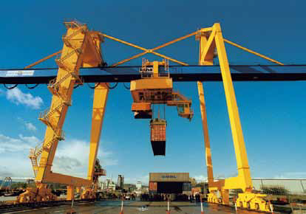
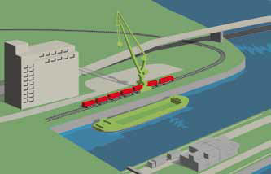
Voraussetzungen für den multimodalen Transport
Quelle: Mierka Donauhafen Krems
Transportierte Güter
  Eigenschaften
  Transportvolumen
Infrastruktur
  Zugang zu Verkehrsmittel und –träger
  Terminals
    Umschlagsprozesse
    Lagerung
    Zusatzleistungen
Quelle: viadonau
Notes:
Nicht immer ist der multimodale Transport die optimale Lösung. Unterschiedliche Voraussetzungen müssen gegeben sein, damit ein multimodaler Transport als Option herangezogen wird.
Die Güter müssen für den Transport in Ladeeinheiten geeignet sein und auch ein entsprechendes Transportvolumen sollte vorhanden sein. Vor allem Massengüter oder high & heavy Stückgüter sind für den multimodalen Transport geeignet.
Zusätzlich muss die entsprechende Infrastruktur vorhanden sein, damit ein multimodaler Transport möglich ist. Dabei ist vor allem der Zugang zu den unterschiedlichen Verkehrsmitteln und –trägern wichtig.
Außerdem spielen Terminals beim multimodalen Transport eine wichtige Rolle. Sie ermöglichen einerseits die Umschlagsprozesse zwischen den Verkehrsträgern, dienen bei asynchroner Anlieferung und Abholung als Lager und bieten bei Bedarf Zusatzleistungen. Diese sind beispielsweise die Reparatur, Instandhaltung oder Reinigung der Ladeeinheiten oder auch das Stuffing oder Stripping von Containern.
Quelle:
Posset et al., „Intermodaler Verkehr Europa“ (2014), S.56, 194,202

Slide 19
Herausforderungen für den multimodalen Transport
Transportorganisation – Abholung, Umschlag, Auslieferung
Unterschiedliche Akteure/Verkehrsträger - Koordinationsaufwand
Umschlagsprozesse – Infrastruktur
Transportdauer
Kosten/Preise
Sicherheit
Notes:
Da mehrere Akteure und Verkehrsträger am multimodalen Transport beteiligt sind muss der Transport dementsprechend organisiert werden und ist mit einem höheren Organisationsaufwand verbunden.
Außerdem müssen entsprechende Verlademöglichkeiten und damit die Infrastruktur vorhanden sein um einen multimodalen Transport zu realisieren und der Zugang zu den unterschiedlichen Verkehrsträgern muss gegeben sein. Ein wichtiger Faktor ist auch die Transportdauer, welche sich durch Umschlagsprozesse verlängern kann und ebenfalls eine entsprechende Koordination von Abholung, Umschlag und Anlieferung benötigt.
Durch die Nutzung verschiedener Verkehrsträger und durch Umschlagsprozesse können zusätzliche Kosten anfallen die möglicherweise nicht konkurrenzfähig mit einem unimodalen Transport sind.
Zusätzlich ist die Sicherheit ein wichtiger Punkt, da durch Umschlagsprozesse die Beschädigung der Ware bzw. Verspätungen wahrscheinlicher sind.
Quelle:
Posset et al., „Intermodaler Verkehr Europa“ (2014), S.56

Slide 20
Agenda
Multimodale Transporte als Beitrag zum nachhaltigen Güterverkehr
Vorteile und Herausforderungen
Tools
Multimodale Transportkette
Multimodaler Transport in Europa
Anwendungsbeispiele
Ausblick

Slide 21
Güterverkehr in Europa
Multimodaler Transport in Europa
2050:
+ 57 % Transportaufkommen
+ 55 % Anstieg Lkw-Transporte
Internationaler Güterverkehr nimmt zu → zunehmende Transportdistanzen
Engpässe in Transportinfrastruktur
Steigende Energiekosten
Öffentlicher und politischer Druck
source: Eurostat (2016)
*Anteil des jeweiligen Verkehrsmittels am gesamten Güterverkehrsaufkommen
Notes:
Wie der Modal Split 2014 in Europa zeigt, wird ein Großteil (76 %) des Gütertransport mit dem Lkw organisiert. Für 2050 wird zusätzlich eine Zunahme des Lkw-Transportes um 55 % prognostiziert wobei auch das gesamte Transportaufkommen um 57 % steigen wird. Vor allem der internationale Güterverkehr wird zunehmen und dadurch auch die Transportstrecken. Zusätzlich stößt die Transportinfrastruktur immer mehr an ihre Grenzen – Staus sind die Folge. Außerdem führen steigende Energiekosten und zunehmender Druck von öffentlicher und politischer Seite dazu, dass nachhaltige Transportlösungen gefunden werden müssen.
Quellen:
Eurostat, „Freight transport statistics – modal split“, (2016), Online: http://ec.europa.eu/eurostat/statistics-explained/index.php/Freight_transport_statistics_-_modal_split [25.07.2016]
European Commission, “EU energy, transport and GHG emissions - Trends to 2050 Reference Scenario 2013” (2013), S.39
Online: http://ec.europa.eu/transport/media/publications/doc/trends-to-2050-update-2013.pdf
International Transport Forum/ OECD, “ITF Transport Outlook 2015”, (2015), S.28,75,76
Online: http://www.oecd-ilibrary.org/docserver/download/7414021e.pdf?expires=1457012730&id=id&accname=ocid56027859&checksum=F3F96F396835D30F46A01AD6921DC83C

Slide 22
Bedeutung Multimodaler Verkehr
Multimodaler Transport in Europa
→ Straßengüterverkehr als zentrales verkehrs- und umweltpolitisches Problem
Lkw: 45 % der Güterverkehrsleistung - 80 % verkehrsbedingten Emissionen
Ziel der EU:
  Verlagerung der Transporte auf Schiene und Wasserstraße
Lösungsansatz:
  Förderung des multimodalen Verkehrs, insbesondere des kombinierten Verkehrs
  Stärken der Verkehrsträger nutzen
multimodaler Verkehr bis zu 30 % Energie- bzw. 90 % Schadstoffeinsparungspotenzial (im Vergleich zu Lkw-Transport)
Notes:
Wie in der vorangegangenen Folie angeführt, führt der Straßengüterverkehr zu einem zentralen verkehrs- und umweltpolitischen Problem: Der Lkw bewältigt 45 % der Güterverkehrsleistung, ist jedoch auch für 80 % aller verkehrsbedingten Emissionen verantwortlich und verursacht den höchsten Co2 Ausstoß aller Landverkehrsträger.
Demnach liegt im Verkehrssektor großes Einsparungspotenzial an Emissionen und vor allem an Co2. Diesen Ansatz hat auch die EU aufgegriffen und in ihrem Weißbuch Verkehr Eckpfeiler für die Neuregelung der europäischen Verkehrspolitik bis 2050 vorgegeben. Zentrales Ziel dabei ist die Verlagerung der Transporte von der Straße hin zur Schiene und Wasserstraße. Vor allem jene Transporte, welche eine Transportstrecke von 300 km überschreiten sollen auf Binnenschiff oder Zug umgelagert werden.
Da es bedingt durch Infrastrukturengpässe schwierig ist Transporte isoliert auf Schiene und Wasserstraße zu verlagern, ist es sinnvoll die jeweiligen Verkehrsträger intelligent zu kombinieren und ihre jeweiligen Vorteile durch die Organisation von multimodalen Transporten, insbesondere kombinierte Transporte, gezielt zu nutzen.
Zur Veranschaulichung: Im Vergleich zum reinen Lkw Transport besteht beim multimodalen Verkehr ein Einsparungspotenzial an Energie von bis zu 30 % und an Schadstoffen sogar von bis zu 90%. Zusätzlich wird dadurch das bereits jetzt sehr überfüllte Straßennetz entlastet und so auch die Verkehrssicherheit gesteigert.
Quelle:
Posset et al., „Intermodaler Verkehr Europa“ (2014), S.15-17
Europäische Kommission, “White Paper on transport – Roadmap to a single European transport area – towards a competitive and resource-efficient transport system” (2011), S.4-6,9
Online: http://ec.europa.eu/transport/themes/strategies/doc/2011_white_paper/white-paper-illustrated-brochure_en.pdf

Slide 23
Status Quo
Multimodaler Transport in Europa
Statistisch schwierig zu erfassen
Jährliche Wachstumsrate: 5 %
Quelle: UIRR (2012)
Notes:
Der Anteil des multimodalen Transportes am europäischen Güterverkehr ist schwierig zu erfassen, da durch die Erhebungsmethode der einzelnen Staaten jeder Verkehrsträger extra erfasst wird. (Ein Transport von Hannover (D) nach Bologna (I), welcher zwischen Regensburg und Trento die rollende Landstraße (RoLa) benutzt, wird in Österreich als Bahntransit im kombinierten Verkehr erfasst. In Deutschland wird der Straßentransport sowie der Bahntransport separat erfasst. In der EU-Statistik wird nur der Straßentransport auf italienischer Seite erfasst)
Eurostat, das statistische Amt der Europäischen Union, greift dabei auf Zahlen der UIRR zurück – der Vereinigung von Kombi-Operatoren aus 14 europäischen Ländern die den kombinierten Verkehr organisiert. Auch für die Darstellung der Sendungsentwicklung wurden die Daten der UIRR verwendet.
In den unbegleiteten kombinierten Verkehr (UKV) fällt der Transport von Containern (ab 20 Fuß), Wechselaufbauten und Sattelanhängern die auf Bahnwaggons verladen/abgeladen werden. Bei der rollenden Landstraße (begleiteter kombinierter Verkehr) wird der Transport von Lkw/Sattel-Kfz mit speziellen Niederflurwaggon erfasst.
Im Jahr 1990 wurden knapp 1 Million Sendungen im unbegleiteten kombinierten Verkehr (UKV) transportiert. Das Sendungsaufkommen der Rollenden Landstraße (RoLa) betrug im Vergleich dazu nur 215000 Sendungen. Die RoLa erreichte den Beförderungsrekord im Jahr 2000 (460.000 Sendungen) und der UKV erst 2011 (2,65 Millionen Sendungen). Der Einbruch der RoLa im Jahr 2005 kann auf den EU-Beitritt mehrerer Staaten zurückgeführt werden. 2012 verzeichneten beide Transporte einen Rücklauf des Sendungsaufkommens. Zusammenfassend stellt der kombinierte Verkehr mit einer durchschnittlichen Wachstumsrate von ca. 5% ein dynamisches Segment im europäischen Güterverkehr dar.
Quelle:
Posset et al., „Intermodaler Verkehr Europa“ (2014), S.22/23

Slide 24
Multimodaler Transport in Österreich
Multimodaler Transport in Europa
→ Vor allem intermodaler Verkehr genutzt
Anteil intermodaler Verkehr an Gesamtverkehrsleistung (tkm): 7 % (2009)
  79 % unbegleiteter kombinierter Verkehr - UKV (Containerverkehr)
  21 % Rollende Landstraße - RoLa (gesamter Lkw wird auf Zug transportiert)
  UKV höheres Wachstumspotenzial
Hauptsächlich Verkehrsträgerwechsel zwischen Straße und Schiene
Wasserstraße im intermodalen Verkehr geringe Rolle
  0,02 % Anteil an intermodalen Verkehr
  UKV höheres Wachstumspotenzial als RoLa
  Geringere Netzdichte als Schiene
Notes:
In Österreich lag der Anteil des intermodalen Verkehrs an der Gesamtverkehrsleistung (tkm) 2009 bei 7 %. Ein Großteil dieser Verkehrsleistung wurde im unbegleiteten kombinierten Verkehr (UKV) erbracht, welchem auch ein höheres Wachstumspotenzial für die Zukunft zugeschrieben wird. Zwischen 2000 und 2009 stieg der UKV um 85 % während der Anteil der Rollenden Landstraße (RoLa) am Güterverkehrsaufkommen in der gleichen Periode um 24 % abnahm.
Der Verkehrsträgerwechsel findet vor allem zwischen den Verkehrsträgern Straße und Schiene statt – das Binnenschiff hat eine vergleichsweise geringe Bedeutung. Der Anteil des Binnenschiffs am intermodalen Verkehr betrug 2009 nur 0,02 % in Österreich. Dies kann unter anderem auf die geringere Netzdichte der Wasserstraße im Vergleich zur Schiene zurückgeführt werden.
Quelle:
BMVIT, Rechnungshof; „Bericht des Rechnungshof: Nachhaltiger Güterverkehr – Intermodale Vernetzung” (2012), S.258-260
Online: http://www.rechnungshof.gv.at/fileadmin/downloads/2012/berichte/teilberichte/bund/Bund_2012_05/Bund_2012_05_4.pdf

Slide 25
Agenda
Multimodale Transporte als Beitrag zum nachhaltigen Güterverkehr
Vorteile und Herausforderungen
Tools
Multimodale Transportkette
Multimodaler Transport in Europa
Anwendungsbeispiele
Ausblick

Slide 26
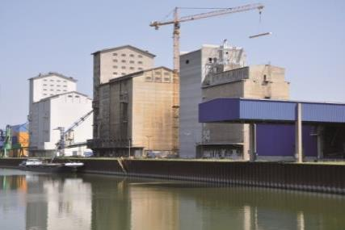
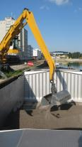
Anwendungsbeispiele
Multimodaler Transport
Quelle: Hafen Wien, Bioprodukte Pinczker GmbH
Schüttgut: Bioweizen
  Gebrochener Verkehr: Ungarn – Wien – Basel – Zürich
Stückgut: Stahlprodukte
  Gebrochener multimodaler Verkehr
  Vorlauf – Linz – Rotterdam– USA, Brasilien, Indien– Endkunde (Nachlauf)
Massengut: mineralische Rohstoffe
  Nässeempfindliche Ware
  Vorlauf – Rotterdam – Linz – Endkunde (Nachlauf)
© Hafen Linz (Linz AG)
Notes:
Schüttgut: Bioweizen
Das Getreide wird per Lkw vom pannonischen Raum zum kundeneigenen Silo im Wiener Hafen gebracht. Dort erfolgt die Zwischenlagerung in temperaturüberwachten Zellen. Die Ladung wird anschließen in zweit Tagen mittels Förderanlagen auf das Binnenschiff verladen. Um eine optimale Ausnutzung des Laderaums zu erzielen, kommt ein Schwenkrohr bei der Verladung zum Einsatz. Über die Donau bzw. den Rhein erreicht die Ware den Auhafen in Basel. Der Weitertransport des Getreides zum Endkunden in Zürich wird per Bahn durchgeführt.
Stückgut: Stahlprodukte
Auf der Strecke von Linz nach Moerdijk (nahe Rotterdam) werden jährlich 500.000 Tonnen Stahl mit dem Binnenschiff transportiert. Die Stahlprodukte gelangen mit einem Waggon von diversen Lagerhallen am Werksgelände in die gedeckte Umschlagshalle im Werkshafen des Stahlproduzenten voestalpine in Linz. Dort wird die Ware direkt von den Waggons auf das Binnenschiff verladen. Für den Umschlag in der Hafenhalle Linz wird ein Brückenkran, der bis zu 35 Tonnen heben kann verwendet. Danach erfolgt der Transport mittels Schubverband nach Moerdijk. Dort wird die Ware auf ein Seeschiff umgeschlagen und zu den Häfen in der Nähe der Endkunden gebracht. Die Endkunden sitzen beispielsweise in Brasilien, USA, Singapur, Indien oder Südafrika. In den meisten Fällen erfolgt der Endtransport per Bahn, es wird aber auch teilweise der Lkw eingesetzt.
Massengut: mineralische Rohstoffe
Im Hafen Linz wird Transport und Umschlag von mineralischen Rohstoffen durchgeführt. Aufgrund der Nässeempfindlichkeit und Verschmutzungsanfälligkeit stellt der Transport ein schwieriges Unterfangen dar. Am Beginn der Transportkette werden die mineralischen Rohstoffe mittels Hochseeschiff nach Rotterdam gebracht. Dort wird die Ware, meist mittels Reachstacker oder Wippdrehkran auf das Binnenschiff umgeschlagen. Über den Rhein, den Main und den Main-Donau-Kanal werden die Rohstoffe dann von Rotterdam nach Linz transportiert. Dabei werden meist Motorgüterschiffe oder Schubverbände eingesetzt, die durchschnittlich mit 1.000 Tonne pro Ladungsträger beladen werden können. Im Hafen Linz wird die Ware je nach Endkunden per Lkw oder Bahn zum endgültigen Bestimmungsort transportiert.
Quelle:
Via donau, „Handbuch der Donauschifffahrt“ (2013), S. 184 ff

Slide 27
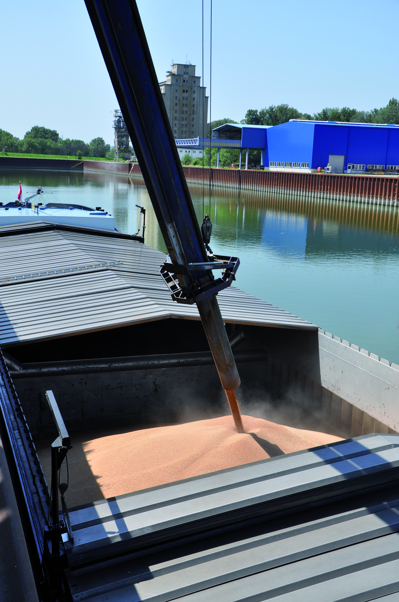
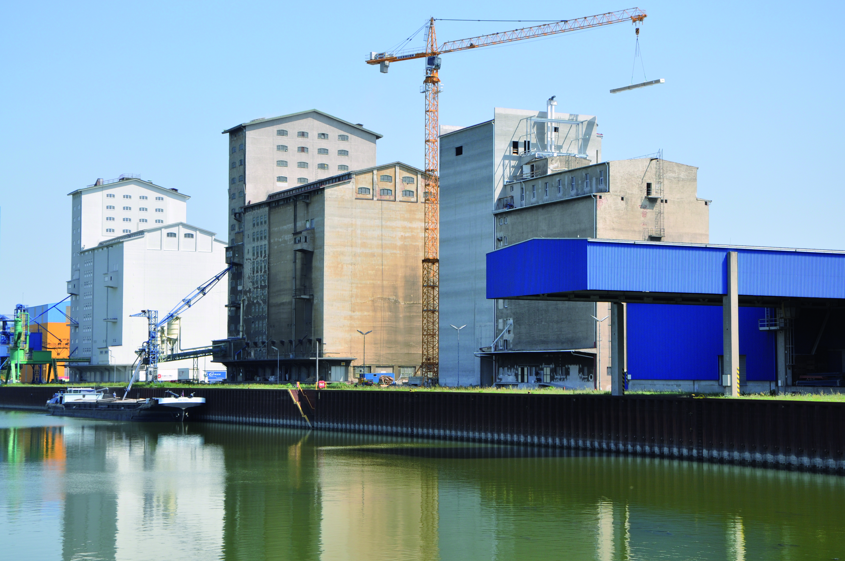
Beispiel Transport Bioweizen
  Bioprodukte Pinczker GmbH :
  Bioweizen aus Ungarn per LKW nach Wien ->
  Zwischenlagerung in Silos
  Verladung auf das Binnenschiff per Schwenkrohr
  über die Donau bzw. Rhein zum Hafen Basel (9 Tage)
  Weitertransport nach Zürich per Bahn
Quelle: Hafen Wien, Bioprodukte Pinczker GmbH
Quelle: Hafen Wien, Bioprodukte Pinczker GmbH
Notes:
Das Unternehmen Bioprodukte Pinczker GmbH ist im Hafen Wien Albern angesiedelt und ist dort Eigentümer und Betreiber eines Getreidesilos. Für den Transport von Wien nach Zürich kommen drei Verkehrsträger (Straße, Schiene, Wasserstraße) zum Einsatz, wobei der Großteil der Strecke Wien-Zürich per Binnenschiff zurückgelegt wird. Die Transportdauer beträgt gesamt 10 Tage.
Quelle:
viadonau, „Handbuch der Donauschifffahrt“ (2013), S. 181-182

Slide 28
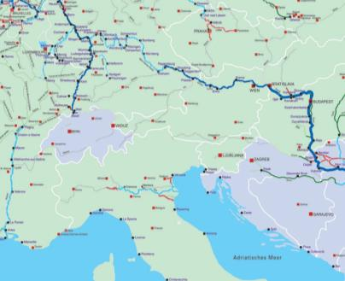
Beispiel Transport Bioweizen
Bioweizen: Schüttgut
Art des Transports: gebrochener Verkehr
Lkw: Ungarn – Wien
Binnenschiff: Wien – Basel
Zug: Basel – Zürich
Schiff
Zug
Lkw
Quelle: Hafen Wien, Bioprodukte Pinczker GmbH
Notes:
Das Getreide wird per Lkw vom pannonischen Raum zum kundeneigenen Silo im Wiener Hafen gebracht. Dort erfolgt die Zwischenlagerung in temperaturüberwachten Zellen. Die Ladung wird anschließen in zweit Tagen mittels Förderanlagen auf das Binnenschiff verladen. Um eine optimale Ausnutzung des Laderaums zu erzielen, kommt ein Schwenkrohr bei der Verladung zum Einsatz. Über die Donau bzw. den Rhein erreicht die Ware den Auhafen in Basel. Der Weitertransport des Getreides zum Endkunden in Zürich wird per Bahn durchgeführt.
Quelle:
viadonau, „Handbuch der Donauschifffahrt“ (2013), S. 181-182

Slide 29
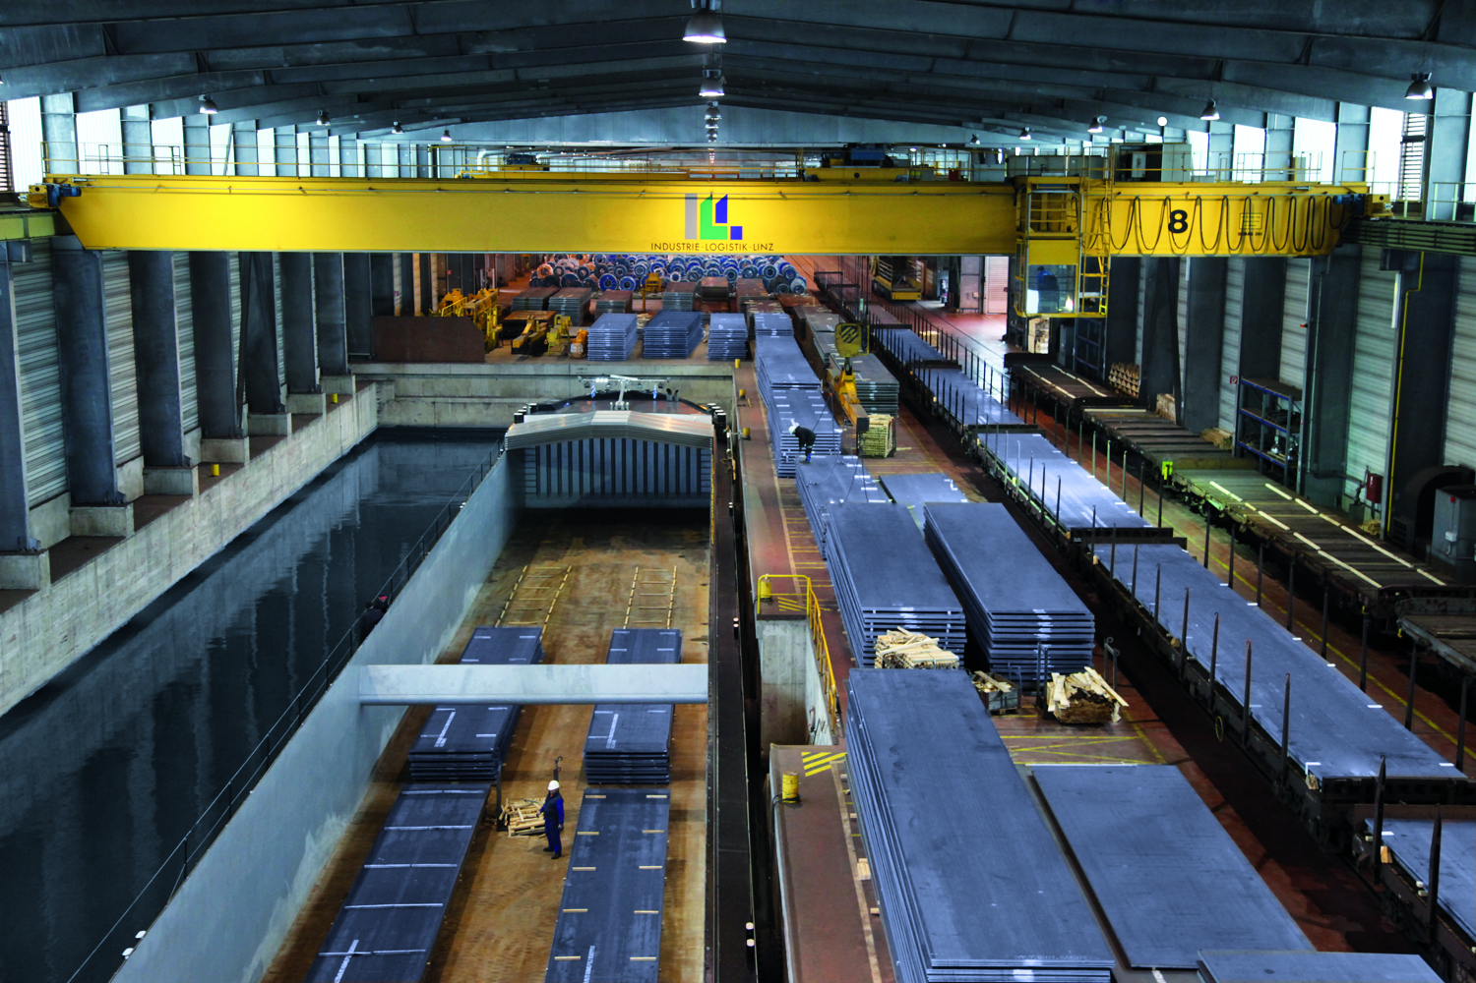
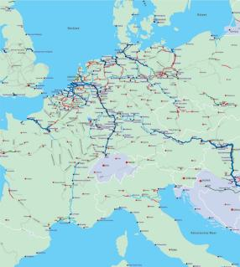
Beispiel Transport Stahlprodukte
voestalpine:
eigener Werkshafen
Stahlprodukte (= Stückgut) weltweit teilweise per Schiff:
  Verladung in Umschlagshalle in Linz
  Transport von 500.000 t Stahl/Jahr nach Moerdijk (nahe Rotterdam)
  dort Umladung auf Hochseeschiff
  Ziele: USA, Brasilien, Indien,…
  Nachlauf per Bahn oder Lkw
© ILL
Hochseeschiff
Binnenschiff
Mrz-19
Notes:
Auf der Strecke von Linz nach Moerdijk (nahe Rotterdam) werden jährlich 500.000 Tonnen Stahl mit dem Binnenschiff transportiert. Die Stahlprodukte gelangen mit einem Waggon von diversen Lagerhallen am Werksgelände in die gedeckte Umschlagshalle im Werkshafen des Stahlproduzenten voestalpine in Linz. Dort wird die Ware direkt von den Waggons auf das Binnenschiff verladen. Für den Umschlag in der Hafenhalle Linz wird ein Brückenkran, der bis zu 35 Tonnen heben kann verwendet. Danach erfolgt der Transport mittels Schubverband nach Moerdijk. Dort wird die Ware auf ein Seeschiff umgeschlagen und zu den Häfen in der Nähe der Endkunden gebracht. Die Endkunden sitzen beispielsweise in Brasilien, USA, Singapur, Indien oder Südafrika. In den meisten Fällen erfolgt der Endtransport per Bahn, es wird aber auch teilweise der Lkw eingesetzt.
Quelle:
Via donau, „Handbuch der Donauschifffahrt“ (2013), S. 185

Slide 30
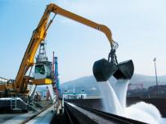
Beispiel Mineralische Rohstoffe
Hafen Linz:
mineralische Rohstoffe = Massengut
sehr nässeempfindlich – Transport schwierig
per Hochseeschiff nach Rotterdam
Umschlag per Wippdrehkran/Reachstacker auf Binnenschiff
über Rhein/Main/Main-Donau-Kanal nach Linz
per Bahn oder Lkw zum Endabnehmer
© Hafen Linz (Linz AG)
© Hafen Linz (Linz AG)
Notes:
Im Hafen Linz wird Transport und Umschlag von mineralischen Rohstoffen durchgeführt. Aufgrund der Nässeempfindlichkeit und Verschmutzungsanfälligkeit stellt der Transport ein schwieriges Unterfangen dar. Am Beginn der Transportkette werden die mineralischen Rohstoffe mittels Hochseeschiff nach Rotterdam gebracht. Dort wird die Ware, meist mittels Reachstacker oder Wippdrehkran auf das Binnenschiff umgeschlagen. Über den Rhein, den Main und den Main-Donau-Kanal werden die Rohstoffe dann von Rotterdam nach Linz transportiert. Dabei werden meist Motorgüterschiffe oder Schubverbände eingesetzt, die durchschnittlich mit 1.000 Tonne pro Ladungsträger beladen werden können. Im Hafen Linz wird die Ware je nach Endkunden per Lkw oder Bahn zum endgültigen Bestimmungsort transportiert.
Quelle:
viadonau, „Handbuch der Donauschifffahrt“ (2013), S. 184

Slide 31
Agenda
Multimodale Transporte als Beitrag zum nachhaltigen Güterverkehr
Vorteile und Herausforderungen
Tools
Multimodale Transportkette
Multimodaler Transport in Europa
Anwendungsbeispiele
Ausblick

Slide 32
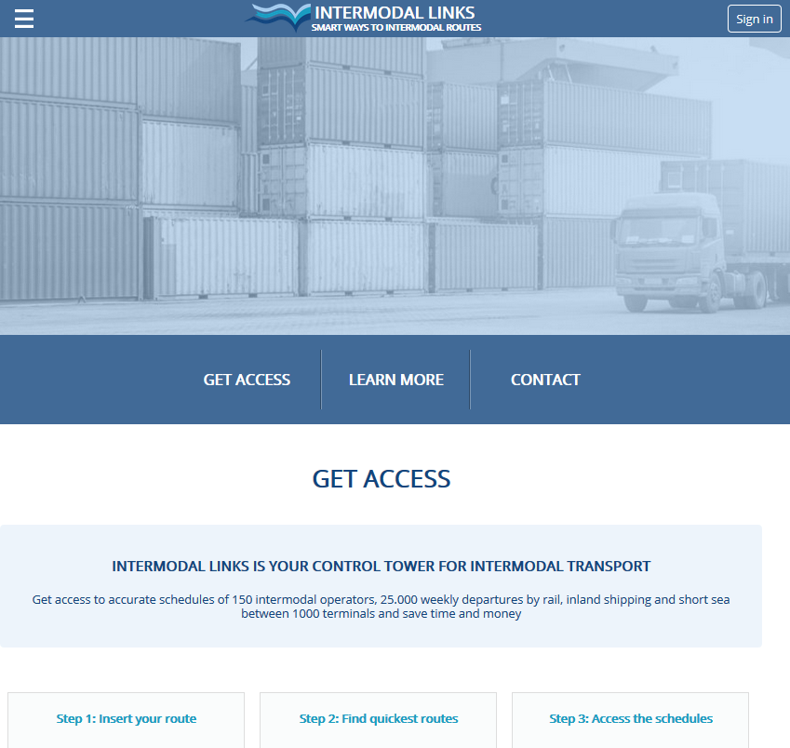
Tools
Intermodal Links Planner
  Dieses Tool visualisiert intermodale Verbindungen in den europäischen Regionen. Es werden Logistikdienstleister und deren Betriebsplänen aufgelistet, die auf intermodalen Routen operieren.
  Ziel:
  Bewusstsein Schaffung für den multimodalen Verkehr
  Aufzeigen potenzieller Transportwege
  Hilfestellung bei der Umstellung auf einen nachhaltigeren Verkehrsträger
  Zugang:
  https://intermodallinks.com/GetAccess

Slide 33
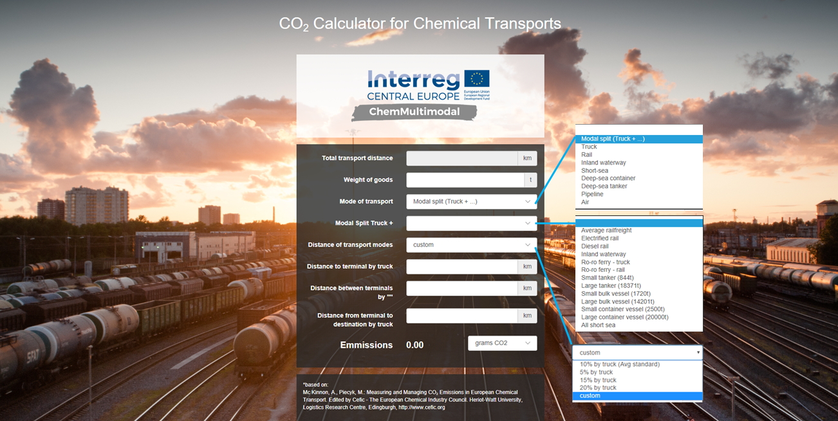
Tools
CO2 Calculator
Das Tool bietet die Möglichkeit der Messung des CO2-Fußabdrucks.
Der Rechner basiert auf den Erkenntnissen von Alan McKinnon und soll ungefähre Werte für die CO2-Emissionen beim unimodalen Transport im Vergleich zum multimodalen Transport liefern.
Zugang:
https://ifsl50.mb.uni-magdeburg.de/chemmultimodal/

Slide 34
Anleitung
CO2 Calculator
1. Gesamte Transportdistanz
Bitte geben Sie die gesamte Transportstrecke vom Absender bis zum Bestimmungsort in Kilometern an. Für multimodale Verbindungen verwenden Sie bitte Intermodal Links (https://intermodallinks.com/) zur Berechnung der Entfernung.
3. Gewicht
Bitte geben Sie das Gesamtbruttogewicht aller transportierten Güter in Tonnen an.
4. Wahl des Transportmittels
Bitte wählen Sie das Transportmittel aus der Liste aus. Wenn Sie einen unimodalen Transport wählen, werden die CO2-Emissionen sofort berechnet.

Slide 35

Anleitung
CO2 Calculator
5. Modal Split Truck +
Wenn Sie "Modal Split (Truck + ....)" wählen, wird ein neues Eingabefeld angezeigt: "Modal Split Truck +" und " Distance of transport modes":
6. Entfernung pro Verkehrsträger
Sie können feste Durchschnittswerte wählen (5%, 10%, 15%, 20% der Gesamtstrecke mit dem LKW):

Slide 36
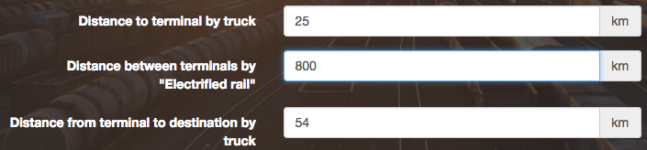

Anleitung
CO2 Calculator
Oder fügen Sie genaue Werte ein, indem Sie "custom" wählen
7. Neue Kalkulation
Die Schaltfläche „New Calculation" öffnet eine neue Registerkarte. Dies ermöglicht den Vergleich verschiedener Berechnungen.

Slide 37

Agenda
Multimodale Transporte als Beitrag zum nachhaltigen Güterverkehr
Vorteile und Herausforderungen
Tools
Multimodale Transportkette
Multimodaler Transport in Europa
Anwendungsbeispiele
Ausblick

Slide 38
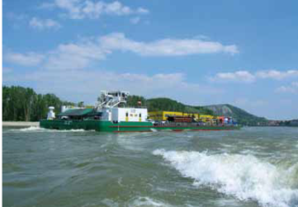
Förderung des
Multimodalen Transportes
Quelle: via donau
EU-Richtlinie zur Liberalisierung
von Vor- und Nachlauf bei kombiniertem Verkehr
gesteigerte Attraktivität des kombinierten Verkehrs durch:
  Erleichterung d. grenzüberschreitenden Verkehrs
  steuerliche Vorteile (z.B. Begünstigung KFZ-Steuer)
  finanzielle Förderungen
  sonstige Vorteile: Befreiung vom Nachtfahrverbot, von Wochenend- und Feiertagsfahrverbot, etc…
Notes:
Die Nutzung des kombinierten Verkehrs wird verkehrspolitisch durch zahlreiche Maßnahmen gefördert. Dadurch soll eine Verlagerung auf umweltfreundliche Verkehrsträger, also vom Lkw auf Schiff oder Bahn sichergestellt werden. Maßnahmen zur Förderung des kombinierten Verkehrs umfassen neben diversen finanziellen Förderungen, die auf nationaler und internationaler Ebene möglich sind, auch steuerliche und ordnungspolitische Maßnahmen, wie die Befreiung vom Nachtfahrverbot oder Wochenend- und Feiertagsverboten.
Einen wichtigen Schritt zur Steigerung der Nutzung des kombinierten Verkehrs hat auch die Europäische Union mit der Erlassung einer Richtlinie über die Festlegung gemeinsamer Regeln für bestimmte Beförderungen im kombinierten Güterverkehr zwischen Mitgliedsstaaten getätigt. Ziel dieser Richtlinie ist es, den Vor- und Nachlauf des kombinierten Verkehrs zu liberalisieren und dadurch die Attraktivität der Nutzung zu steigern. Die wesentlichsten Punkte betreffen dabei die Erleichterung des grenzüberschreitenden Verkehrs. Darüber hinaus sind steuerliche Erleichterungen vorgesehen.
Quelle:
Via donau, „Handbuch der Donauschifffahrt“ (2013), S. 188-191

Slide 39
Förderung des
Multimodalen Transportes
Weiterentwicklung Verkehrsnetz Europa
Liberalisierung des Schienengüterverkehrs
Kapazitäten erhöhen
Verkehrsengpässe vermeiden (Schiene und Wasserstraße)
Technische Verbesserungen
Standards für Ladeeinheiten
Notes:
Durch eine Weiterentwicklung des Verkehrsnetzes in Europa, vor allem von den umweltfreundlichen Verkehrsträgern Schiene und Wasserstraße soll eine Verkehrsverlagerung hin zu diesen Verkehrsträgern begünstigt werden. Zusätzlich werden durch eine zunehmende Liberalisierung des Schienengüterverkehrs wettbewerbsfähige Preise im Bahnverkehr ermöglicht. Um eine gesteigerte Nutzung der Schiene und der Wasserstraße zu ermöglichen gilt es die Kapazitäten zu erhöhen, um eine Bündelung attraktiver zu machen, und Verkehrsengpässe zu vermeiden.
Auch eine technische Verbesserung, um eine optimale Transportplanung und die Leistungsfähigkeit der Verkehrsträger zu steigern kann den Einsatz vom multimodalen Transport begünstigen. Für Ladeeinheiten müssen entsprechende Standards festgelegt werden damit diese problemlos auf den unterschiedlichen Verkehrsträgern transportiert werden können und der Umschlag optimal gestaltet werden kann.
Quelle:
Via donau, „Handbuch der Donauschifffahrt“ (2013), S. 188-191
Institute for Transport Studies, Universität Leeds, Vereinigtes Königreich; „Die Zukunft der Nachhaltigkeit in Güterverkehr und Logistik“ (2010), S. 22/23
Online: http://www.europarl.europa.eu/RegData/etudes/note/join/2010/431578/IPOL-TRAN_NT(2010)431578_DE.pdf

Slide 40
Megatrends im Güterverkehr
Logistik
Sicherheit
Klima-
wandel
Urbanisierung
E-commerce
Digitalisierung
Mobile Welt
Neue Transport-konzepte
Notes:
Es gibt einige Megatrends, welche die Logistik und damit auch den Güterverkehr in der Zukunft beeinflussen. Diese Megatrends führen dazu, dass neue Transportkonzepte notwendig sind bzw. unterstützen die Entstehung von neuen Transportkonzepten.
Sicherheit ist ein immer entscheidender Faktor im Transportbereich. Sicherheitsüberprüfungen an unterschiedlichen Punkten der Transportkette gewinnen an Bedeutung. Zusätzlich müssen die unterschiedlichen Akteure gewährleisten, dass die Transportkette nicht für terroristische Zwecke genutzt werden.
Die Folgen des Klimawandels werden zunehmend sichtbar, was nachhaltige Strategien notwendig macht.
Einige Maßnahmen wurden bereits gesetzt: Emissionslimits für Verkehrsmittel wie den Lkw oder vermehrte Nutzung von alternativen Treibstoffen wie Flüssigerdgas (LNG), welches vor allem in der Binnenschifffahrt Anwendung findet.
Die zunehmende Größe von Städten führt zu Engpässen der Infrastruktur in Ballungszentren und stellt Logistikdienstleister vor eine große Herausforderung. Durch die Bündelung von Warenströmen außerhalb der Städte (in Konsolidierungszentren) können die Warenströme in/aus den Städten optimal gestaltet werden.
E-commerce und damit der Online-Handel beeinflussen maßgeblich das Transportaufkommen, da der Versand der Ware einen entscheidenden Service für die Kunden darstellt.
Durch die steigende Digitalisierung können Transportstrecken beispielsweise minimiert werden. Durch den Zugang zu 3D-Druckern können Ersatzteile dort produziert werden, wo sie der Kunde benötigt, wodurch lange Transportstrecken vom Hersteller obsolet werden.
Ein Großteil der Verkehrsmittel ist bereits mit technischen Schnittstellen ausgestattet, wodurch eine Kommunikation zwischen diesen ermöglicht wird. Dadurch entsteht eine mobile Welt, in welcher Transporte beispielsweise über Smart Phones koordiniert werden können. So kann man beispielsweise am Handy benachrichtigt werden wenn ein Paket geliefert wird und kann dem Paketdienst die Türe öffnen.
Quelle:
Lehmacher W., „Wirtschaft, Gesellschaft und Logistik 2050 in Logistik – eine Industrie, die (sich) bewegt. Strategien und Lösungen entlang der Supply Chain 4.0“ (2015), S.9-15

Slide 41
Multimodale Transportkonzepte in der Zukunft
Intermodalität
  Transport mit mindestens zwei Verkehrsträgern
  Nur die Ladeeinheit (nicht die Ware selbst) wird umgeschlagen (Bsp. Containertransport)
Ko-Modalität
  Optimale Nutzung der verschiedenen Verkehrsträger
  Fördert die Nutzung von alternativen Transportmitteln
Synchromodalität
  Kombination von Inter- und Ko-Modalität
  Effiziente und kooperative Nutzung verschiedener Verkehrsträger
  Vermeidung von unimodalen Transporten
  Echtzeitwechsel zwischen den Verkehrsträgern
Notes:
Der intermodale Transport kann als Spezialform des multimodalen Transportes eingeordnet werden. Mindestens zwei Verkehrsträger kommen zur Anwendung wobei nur die Ladeeinheit (bspw. Container) umgeschlagen wird und nicht die Güter selbst. Dadurch lässt sich der Umschlag noch effizienter gestalten wodurch Kosteneinsparungen realisiert werden können. Auch das Risiko einer Warenbeschädigung ist geringer.
Eine Verkehrsverlagerung vom Verkehrsträger Straße auf andere Verkehrsträger wird von der Politik immer mehr unterstützt. Das Konzept der Ko-Modalität wird diesem Anspruch gerecht, da es das Ziel hat das Bewusstsein für nachhaltigen Güterverkehr zu steigern und dadurch eine optimale Nutzung der verschiedenen Verkehrsträger zu erreichen.
Das Konzept der Synchromodalität verbindet die Konzepte Inter- und Ko-Modalität. Durch eine effiziente und kooperative Nutzung der verschiedenen Verkehrsträger soll die vorhandene Transportinfrastruktur optimal genutzt werden. Durch den Austausch von Echtzeitdaten ist ein Echtzeit-Wechsel zwischen den Verkehrsträgern möglich. Dadurch soll der unimodale Transport – wenn möglich und sinnvoll – vermieden werden.
Quelle:
viadonau, „Handbuch der Donauschifffahrt“ (2013), S. 175
Ergebnisse Interner Report „SynChain“ (2015) – für weitere Information zu dieser Quelle kontaktieren Sie uns bitte
Dominic Stead, „Mid-term review of the European Commission‘s 2001 Transport White Paper“ (2006), S. 367, Online: http://www.ejtir.tudelft.nl/issues/2006_04/pdf/2006_04_04.pdf
Europe Container Terminals BV, „The future of freight transport – ECT‘s vision on sustainable and reliable European transport“ (2011), Slide 5-11, Online: http://www.informatie.binnenvaart.nl/documenten/doc_view/158-the-future-of-freight-transport-ect-s-vision-on-sustainable-and-reliable-european-transport [26.07.2016]

Slide 42
Quellenverzeichnis
Via donau, „Handbuch der Donauschifffahrt“ (2013), Download: http://www.viadonau.org/de/newsroom/publikationen/handbuch-der-donauschifffahrt/
Posset et al., „Intermodaler Verkehr Europa“ (2014)
BMVIT, Rechnungshof; „Bericht des Rechnungshof: Nachhaltiger Güterverkehr – Intermodale Vernetzung” (2012),Online: http://www.rechnungshof.gv.at/fileadmin/downloads/2012/berichte/teilberichte/bund/Bund_2012_05/Bund_2012_05_4.pdf [26.07.2016]
Eurostat, „Freight transport statistics – modal split“, (2016), Online: http://ec.europa.eu/eurostat/statistics-explained/index.php/Freight_transport_statistics_-_modal_split [26.07.2016]
European Commission, “EU energy, transport and GHG emissions - Trends to 2050 Reference Scenario 2013” (2013), Online: http://ec.europa.eu/transport/media/publications/doc/trends-to-2050-update-2013.pdf [26.07.2016]
International Transport Forum/ OECD, “ITF Transport Outlook 2015”, (2015), Online: http://www.oecd-ilibrary.org/docserver/download/7414021e.pdf?expires=1457012730&id=id&accname=ocid56027859&checksum=F3F96F396835D30F46A01AD6921DC83C [26.07.2016]
Europäische Kommission, “White Paper on transport – Roadmap to a single European transport area – towards a competitive and resource-efficient transport system” (2011), Online: http://ec.europa.eu/transport/themes/strategies/doc/2011_white_paper/white-paper-illustrated-brochure_en.pdf [26.07.2016]
Institute for Transport Studies, Universität Leeds, Vereinigtes Königreich; „Die Zukunft der Nachhaltigkeit in Güterverkehr und Logistik“ (2010), Online: http://www.europarl.europa.eu/RegData/etudes/note/join/2010/431578/IPOL-TRAN_NT(2010)431578_DE.pdf [26.07.2016]
Ergebnisse Interner Report „SynChain“ (2015) – für weitere Information zu dieser Quelle kontaktieren Sie uns bitte
Dominic Stead, „Mid-term review of the European Commission‘s 2001 Transport White Paper“ (2006), Online: http://www.ejtir.tudelft.nl/issues/2006_04/pdf/2006_04_04.pdf [26.07.2016]
Europe Container Terminals BV, „The future of freight transport – ECT‘s vision on sustainable and reliable European transport“ (2011), Online: http://www.informatie.binnenvaart.nl/documenten/doc_view/158-the-future-of-freight-transport-ect-s-vision-on-sustainable-and-reliable-european-transport [26.07.2016]
Lehmacher W., „Wirtschaft, Gesellschaft und Logistik 2050 in Logistik – eine Industrie, die (sich) bewegt. Strategien und Lösungen entlang der Supply Chain 4.0“ (2015)

Slide 43


Zusatzinformation
Wir hoffen unser Foliensatz hat Ihren Ansprüchen entsprochen!
- Sie können den Foliensatz gerne Ihren Wünschen und Anforderungen entsprechend adaptieren und für Ihren Unterricht/Vorträge verwenden.
Für Fragen und Rückmeldungen stehen wir jederzeit gerne per Mail unter
alexandra.haller@fh-steyr.at oder eva.jung@fh-steyr.at zur Verfügung.
Weitere Foliensätze finden Sie unter:
http://www.reecotrans.at/de/lehrmittel/pakete/
Haben Sie vielleicht Interesse an einer Exkursion oder einem Fachvortrag?
http://www.reecotrans.at/de/services/

